Slide 1

Sk(a)etchiamo la noia
Personal Sketching System
(14 slides)
M. Boutaleb, M. Rosselli, N. Gregori
Notes:
Quante volte vi siete trovati in un momento morto a voler mitigare la noia? E voler fare disegni creativi senza avere carta? Ecco allora la PSS fa al caso vostro. Vi aiuterà a liberare la vostra creatività e il vostro Picasso e ad essere più esplicativi

Slide 2

Introduzione
Sfogo creatività e mitigare noia
Persistere sketch e poterli cercare
Design e struttura backend e frontend
Risultati e compromessi architetturali
Conclusioni
2020
Notes:
Abbiamo detto che mantenere la concentrazione è difficile infatti ci sono studi che dimostrano che la concentrazione si può mantenere fino ad un massimo 15 minuti. Infatti tratteremo diversi capitoli che si occupano di problemi specifici che riguardano come è nata l’idea e come è stata realizzata. Siamo partiti col voler mitigare la noia e in seguito abbiamo cercate di rispettare i requisiti per tener l’applicazione semplice e leggera. Spiegheremo anche le scelte adottate per progettare l’applicazione e discuteremo anche di alcuni compromessi fatti basandoci sui principi spiegati a lezione.

Slide 3

Motivazione e contesto
Esprimere creatività
Esplicare qualcosa
Rappresentazioni veloci
Estendere progetto
2020
Notes:
Obiettivo è poter superare momenti morti e renderli meno noiosi con degli schizzi/disegni e poterli modificare e trovare non è l’unico scopo di questo progetto. L’idea di questa applicazione è anche quello di esprimere creatività, spiegare un concetto tramite un disegno perchè a volte si sà: “uno Sketch vale più di 1000 parole”, fare delle caricature o rappresentazioni veloci come per esempio grafici e infine (visto che il nostro progetto è anche open-source) di estenderlo con delle features in più per renderlo più interessante.

Slide 4
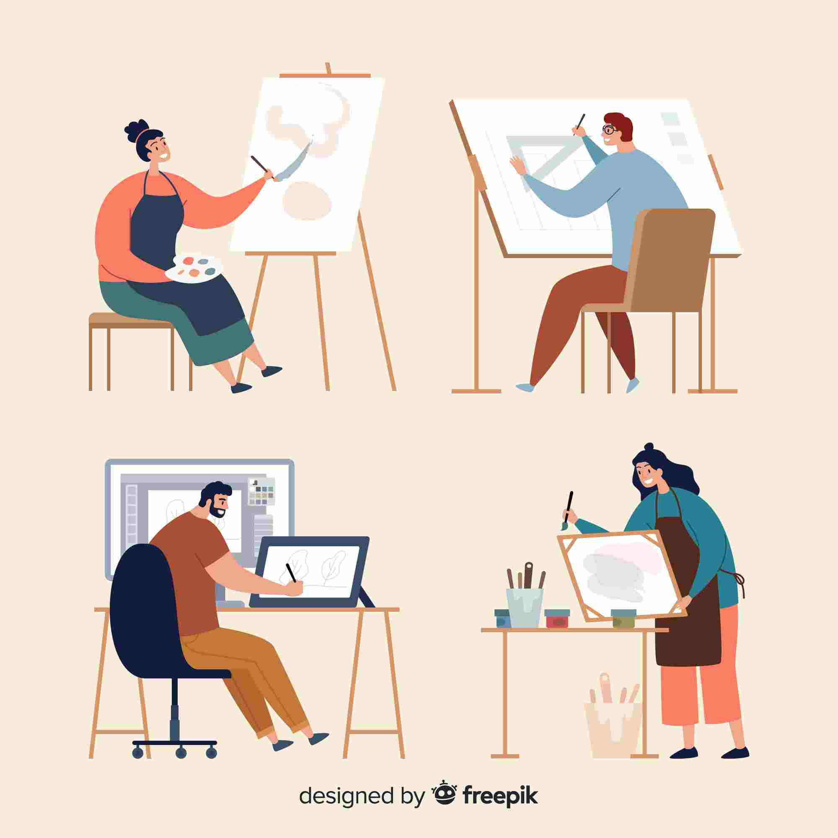
Stato dell’arte
Soluzioni in commercio già esistenti
Distribuzioni differenti per ogni piattaforma
2020
Notes:
In commercio esistono diverse applicazioni che hanno l’obiettivo di poter fare disegnini e rendere una lezione più interattiva. Alcune applicazioni si concentrano sul prendere appunti con strumenti che simulano la realtà(righelli, quaderni, penne personalizzate, ecc.), altre su disegnare realtà 3d e geometriche e altre ancora più professionali come illustrator. Alcuni di questi applicativi sono disponibili su mobile, altri su web e altri solo su desktop. Noi ci siamo accentrati sul mitigare solo la noia con disegnini fatti sul momento senza offrire altre funzionalità tenendo l’applicazione standalone e garantendo l’esecuzione su tutti i so utilizzando il framework di JavaFX e Java.

Slide 5
Approccio al problema
Backend: persistenza dati e preferenze, implementazione servizi e API per frontend
Frontend: client GUI
2020
Notes:
Per suddividere il progetto abbiamo usato un approccio ingegneristico che separa l’applicazione in due moduli: Backend e Frontend. Il primo si occupa di persistere i dati e definisce i modelli delle classi da utilizzare. Il secondo invece si occupa di interfacciare l’utente con l’applicazione fornendo una GUI che rispetta l’interaction design.

Slide 6
Software Patterns and Principles
Software Design
Singleton classes
Coupling
Cohesion
Separation of concerns
Interaction design
Inheritance
Inversion of Control
Testing and Debugging
2020
Notes:
I principi su cui ci siamo basati e che abbiamo utilizzato sono i seguenti. Siamo partiti con l’identificare i componenti necessari e le relazioni con questi basandosi sui requisiti richiesti dalla consegna successivamente abbiamo usato dei linguaggi che descrivono il design dell’applicazione in particolare l’UML e abbiamo sviluppato per le classi dove necessario delle singleton. Abbiamo usato il principio di low coupling and high-cohesion e dei separation of concerns, ereditarietà, Inversion of Control e infine debugging e testing dell’applicazione.

Slide 7
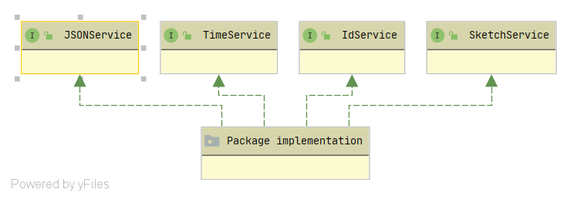
Coupling, Cohesion e Polimorfismo
Coupling rilassato grazie al polimorfismo
Maggior coesione
2020
Notes:
Nel nostro progetto abbiamo cercato di mantenere il grado Coupling (interdipendenza tra moduli) il più basso possibile, mentre abbiamo provato ad alzare il livello di Cohesion (grado di appartenenza degli elementi all’interno di un modulo) sfruttando il polimorfismo andando a rilassare il coupling dei services.
Un’alta Cohesion solitamente fornisce al software maggiore robustezza, affidabilità, riusabilità e comprensibilità.
All’interno della nostra applicazione abbiamo cercato di separare il più possibile le classi e i metodi in moduli separati secondo le loro funzionalità creando dei layers (per esempio nel Backend: Controller, Service, Repository).
Inizialmente avevamo delegato tutta la gestione riguardante, creazione, modifica , salvataggio, apertura, …, degli sketch direttamente alla classe SketchController.
Abbiamo poi preferito implementare in interfacce separate con suddetti metodi delegando ad ogni layer una sola responsabilità.

Slide 8
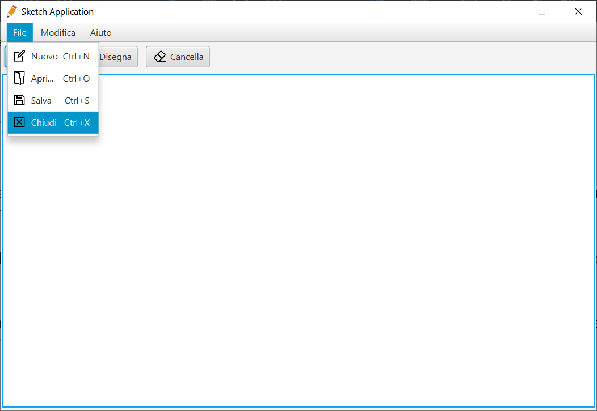
Interaction design
GUI consistente
Principio W.I.M.P
Minima sorpresa
2020
Notes:
Per migliorare la comunicazione tra utente e applicazione abbiamo cercato di rendere l’interazione il più efficace possibile identificando i requisiti dell’utente e dei tasks da performare definendo le interfacce e gli oggetti da utilizzare(bottoni, menubar, ecc…). Abbiamo usato una GUI che sfruttasse i principi W.I.M.P.. Abbiamo creato molteplici finestre per semplificare e poter mostrare le opzionalità e i risultati offerti dall’applicazione. Abbiamo usato icone per semplificare e rappresentare le azioni che un componente deve performare. Menu per permettere l’accesso veloce(con integrazione delle shortcuts creando l’effetto della minima sorpresa) a le opzioni e infine cursori diversi a seconda dell’hovering su un determinato componente.

Slide 9
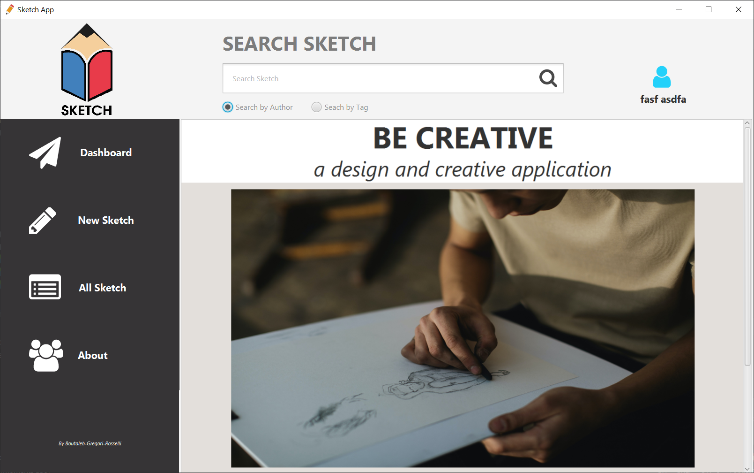
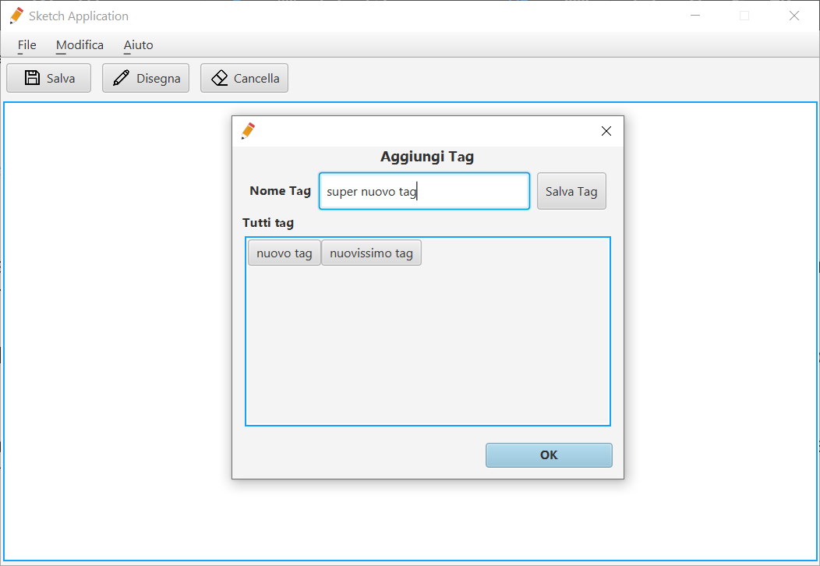
Old vs new version
2020
Notes:
Inizialmente abbiamo sviluppato un'applicazione che si concentrava molto sul “design creativo”.
Duranto il corso di Ingegneria del software abbiamo capito che spesso un’applicazione “bella” non sempre risulta facile ed intuibile da utilizzare per ogni utente: esistono degli standard da rispettare.
Di fatto l’utente quando si approccia all’utilizzo di una nuova applicazione deve avere un “fattore di sorpresa” minimo.
Inoltre ogni sistema operativo ha degli standard di design che l’utente si aspetta.
Abbiamo quindi deciso di ristrutturare il design basandosi sul principio W.I.M.P. (MenuBar, ToolBar, Finestre a comparsa, …).
Questo ci ha permesso di ottenere un’applicazione molto più “snella” e semplice da utilizzare.

Slide 10
Inversion of Control
public class GenericExtensionFilter implements FilenameFilter {
private final String extension;
public GenericExtensionFilter(final String extension) {
this.extension = extension;
}
@Override
public boolean accept(final File dir, final String name) {
return name.endsWith(extension);
}
}
final GenericExtensionFilter filterBySketch= new GenericExtensionFilter(SKETCH_EXTENSION);
final GenericExtensionFilter filterByMetadata= new GenericExtensionFilter(METADATA_EXTENSION);
final String sktFiles[]=dir.list(filterBySketch);
2020
Notes:
Abbiamo usato il principio di Hollywoodiano “Don’t call us, we’ll call you!”. In particolare abbiamo usato questo principio sia per la classe Sketch Date Comparator (per ottenere lo sketch più recente) sia per trovare tutti i file dentro una directory che finiscano per un determinato format(es. .skt .mtd). Infatti sarà poi il metodo list di file a chiamare il metodo accept della classe GenericExtensionFilter. In questo modo abbiamo favorito anche la dependency injection perchè passiamo per parametro del costruttore il formato che vogliamo accettare.

Slide 11
Backend: struttura
Suddivisione in tre livelli:
Controller interfacciamento con client GUI
Service rappresentante i servizi di business
Repository per persistenza dei dati e preferenze
2020
Notes:
Per il backend si è deciso di utilizzare un’architettura a Strati. Partendo verso l’altro si trova lo strato dei controller che è la parte del backend che si interfaccia con il client GUI. Al livello intermedio troviamo i services rappresentanti le classi di business. Ad esempio in questo strato si trovano i servizi per la generazione degli UUID e delle date di creazioni degli sketch. L’ultimo livello di occupa di salvare un nuovo sketch con il suo file di metadati e anche a aggiornare le preferenze.

Slide 12
Frontend: struttura
Suddivisione in tre livelli:
Bundles controllo lingua e labels
Controller con binding dinamico files .fxml
Utils per costanti e metodi statici applicazione
2020
Notes:
L’interfaccia grafica è stata realizzata utilizzando la funzionalità built-in messa a disposizione da JavaFX.
Grazie ad un editor grafico (Scene Builder) abbiamo realizzato i vari componenti dell’interfaccia grafica che genera un file “.fxml” nel quale è possibile andare ad aggiungere e/o modificare gli ActionEvent dei componenti.
Grazia al binding dinamico di JavaFX è possibile andare a reperire i vari componenti attraverso una classe “Controller” che istanzierà ed esporrà i suddetti componenti dai quali sarà possibile andare ad implementare i propri trigger associati.

Slide 13

Strumenti utilizzati
Framework JavaFX
Linguaggio FXML
IntelliJ IDEA
Scene Builder
JSON
Resource Bundle
Maven
Git
2020
Notes:
Per sviluppare la nostra applicazione abbiamo utilizzato JavaFX.
Per la creazione dei vari oggetti grafici ci siamo appoggiati ad un editor grafico (Scene Builder). Una volta realizzata l’interfaccia grafica viene esportato il tutto in un file “.FXML” ed inserito nel progetto Java. Ci siamo anche preoccupati di decidere il formato con cui salvare i metadati. Alla fine la scelta è ricaduta su JSON. Per la cooperazione ci siamo appoggiati a un tool di versioning “GIT”. Inoltre, per l’appoggio di librerie di terze parti è stato utilizzato Maven. Infine per cambiare la lingua dell'applicazione ci siami appoggiati ai Resource Bundles di Java.

Slide 14

Considerazioni finali
Progetto estendibile
Custom GUI
2020
Notes:
Essendo open-source l’API di backend è utilizzabile da chiunque voglia crearsi una GUI customizzata. Inoltre,senza alcuna difficoltà è possibile estendere il backend aggiungendo nuovi componenti
Dato che il modulo di backend non possiede nessuna dipendenza con quello di frontend, è possibile crearsi da zero il proprio client GUI usufruendo dell’ API fornita. Inoltre l’utente ha la possibilità di specificare anche la lingua dell’applicazione e la directory di salvataggio degli sketch/metadati. Tale possibilità è stata sviluppata sfruttando la classe Preferences di Java.

